Slide 1
Les gestionnaires et la gestion
1
1

Slide 2
OA1 Définir la gestion, les activités des gestionnaires et leurs façons d’utiliser des ressources pour atteindre les objectifs de l’organisation, et décrire les principes de saine gestion généralement reconnus ainsi que leur importance pour le travail du gestionnaire.
OA2 Faire la distinction entre la planification, l’organisation, la direction et le contrôle du rendement, et expliquer l’effet de la capacité des gestionnaires à s’acquitter de chacune de ces tâches sur le rendement des organisations.
OA3 Faire la distinction entre les types de fonctions et les échelons au sein de la hiérarchie pour comprendre les responsabilités des gestionnaires.

Slide 3
OA4 Faire la distinction entre les types d’habiletés et entre les différents rôles des gestionnaires.
OA5 Étudier les changements récents dans les pratiques de gestion touchant le travail des gestionnaires.

Slide 4
Introduction au monde des affaires
Depuis la révolution industrielle (autours des années1850) le monde des affaires a évolué exponentiellement pour passer du propriétaire unique aux multi nationales.
Le propriétaire unique était le Maître et l’employé ou les employés étaient les apprentis. Une fois le travail maîtrisé, l’apprenti devenait Maître et partait sa propre entreprise.
Le travail à la chaîne proposé par la révolution a permis d’avoir une plus grande quantité d’employés et des propriétaires multiples avec des parties prenantes(shares holders); ce qui augmentait la complexité des entreprises et créait le besoin d’encadrement.
L’évolution de la société en général fit en sorte qu’une composante sociale s’ajoute aux entreprises.

Slide 5
Qu’est-ce que la gestion ?
1.1
Définition: La gestion c’est l’action de planifier, d’organiser, de diriger, et de contrôler les ressources (humaines et matérielles) en vue de réaliser les buts et objectifs de l’entreprise avec efficacité et efficience.
La gestion se fait au sein d’une organisation i.e. à l’intérieur d’un ensemble de personnes qui collaborent et coordonnent leurs activités pour atteindre une grande variété d’objectifs et de résultats souhaités.
Deux grands types d’organisations: services (non-lucratif) et produits (lucratif)
Aujourd’hui on ne peut faire abstraction de l’élément social qui constitue la troisième économie
Notes:
- 4 grands verbes à savoir : Planifier, organiser, diriger et contrôler.
Lucratif = fait l’argent. / Non lucratif = ne fait pas l’argent
Produit = ce que tu reçoit. L’objectif the l’organisation

Slide 6
Pourquoi étudier la gestion?
Quatre raisons nous amènent à étudier la gestion:
Les ressources sont coûteuses et rares, cela devient un défi que beaucoup de personnes désirent relever puisque qu’elles sont responsables de décider des façons des utiliser. On veut comprendre comment une nation crée sa richesse
La gestion est de plus en plus participative prônant le travail d’équipe et la prise de décision
Dans toute société, les gens désirent un emploi payant qui permet de faire une carrière intéressante et satisfaisante
Donne l’opportunité d’être son propre patron et propriétaire de sa propre entreprise

Slide 7
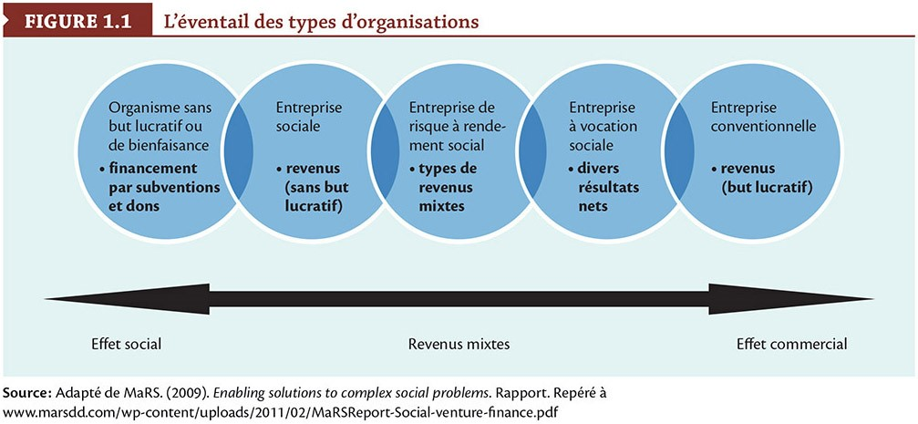
Qu’est-ce que la gestion ?
1.1

Slide 8
Objectif de la gestion
Deux types d’organisations: Des organisations qui offrent des biens et des organisations de services que la clientèle apprécie.
Ressources: Actifs de l’organisation: La main-d’œuvre, le matériel, les matières premières, les connaissances, les habiletés et le capital financier.
Gestionnaire: personne chargée de superviser l’utilisation des ressources d’une organisation de façon que celle-ci réalise ses objectifs.
Rendement: C’est la mesure de performance ou la mesure de l’efficience et de l’efficacité avec lesquelles des gestionnaires utilisent ce qui est mis à leur disposition pour satisfaire le client et rencontrer les objectifs.
Notes:
* Slide important *

Slide 9
Différence entre efficacité et efficience
Efficacité (effectiveness): Mesure de la pertinence des objectifs qu’une organisation s’est donnés et fixés et du succès avec lequel elle parvient à les réaliser. Faire les bonnes choses
Ex: La défensive d’une équipe de football est efficace dans les interceptions des passes de l’adversaire mais aussi retournent le ballon pour des touchés et collaborent aux victoires de l’équipe
Efficience (efficiency): Mesure du degré de succès ou de productivité dans l’utilisation des ressources pour atteindre un objectif. Faire les choses correctement
Ex: Les intercepteurs démontrent de l’efficience à intercepter les passes et attrapent une grande quantité de passes
Notes:
* Slide important *

Slide 10
Les principes d’une saine gestion
La transparence: Rien n’est caché ou fait en catimini
La continuité: Assuré la viabilité à long terme
L’efficience: Optimiser l’utilisation des ressources et du développement durable
L’équilibre: Moyens de répartir l’exercice du pouvoir
L’équité: Respect des lois
L’abnégation: renoncement aux avantages et intérêts personnels.
8

Slide 11
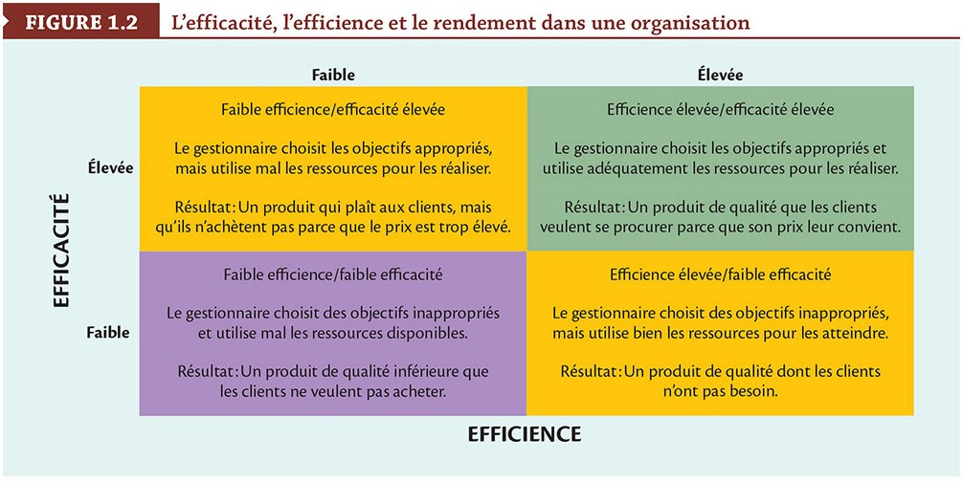
Un objectif de la gestion : atteindre un rendement élevé
1.1.1

Slide 12
Les tâches des gestionnaires
1.2
1. Planifier :Processus qui consiste à choisir des objectifs
Décider: des objectifs à atteindre
Analyser: Ressources, contexte, chances de succès ou d’échecs
Décider des plans d’action: Verrons plus loin le rôle de la planification stratégique
Déterminer: Affectation des ressources pour mettre en action le plan
Évaluer la stratégie: Aurons –nous les résultats escomptés?
2.Organiser:diviser les travail et établir des modes de coordination
Diviser le travail
Établir des modes de coordination
4. Contrôler :

Slide 13
Les tâches du gestionnaire
3. Diriger:
Formuler les ambitions de l’organisation
Stimuler les efforts
Utiliser les pouvoirs d’influence, de vision de persuasion de communication, de coordination. Ce que nous verrons dans les autres cours du programme
4. Contrôler;
Évaluer les succès
Prendre les mesures pour maintenir ou améliorer la performance
Élément de mesure

Slide 14
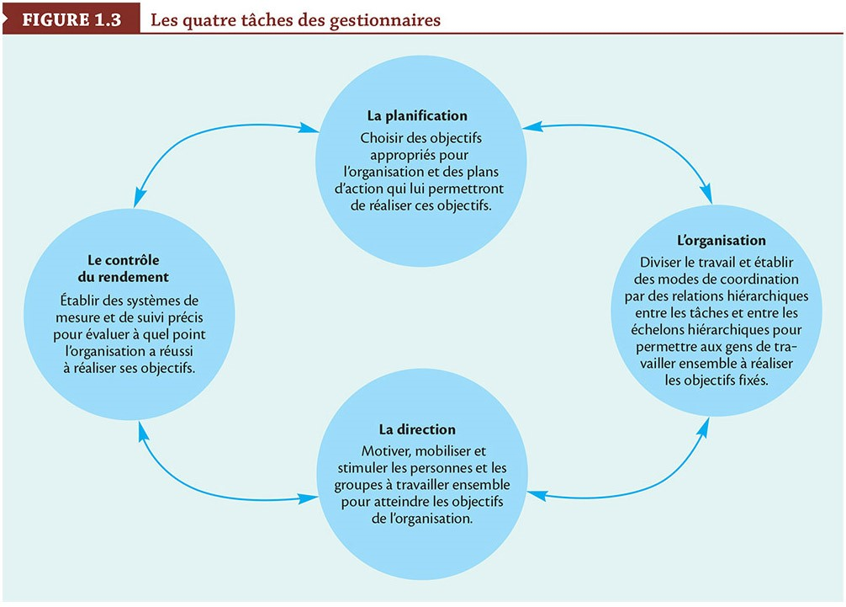
Les tâches des gestionnaires
1.2

Slide 15
Les types de fonctions et les échelons au sein de la hiérarchie
1.3
Les types de fonctions et les échelons au sein de la hiérarchie prennent plusieurs acronymes que vous allez trouver à l’intérieur des recherches et des études qui sont publiéés. Certains mots comme « staff » ou « line « expriment comment l’autorité voyage au sein d’une organisation.
Le terme « staff » désigne que l’autorité circule de gauche à droite à l’horizontal et est partagée, alors que le terme line signifie que l’autorité voyage à la vertical de haut en bas.
La pyramide que vous trouvez dans votre volume à la page 12 illustre le mieux le flot de l’autorité à l’intérieur des organsations
Veuillez prendre note que la pyramide en 2016 a tendance à être aplatie et moins de niveaux s’y retrouve.
Notes:
Line = authority (haut en bas)
Staff = authority (gauche à droite, donc c’est partagé)

Slide 16
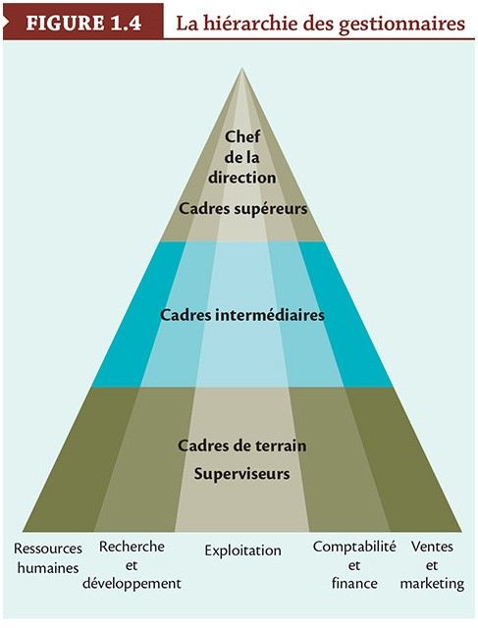
Les types de fonctions et les échelons au sein de la hiérarchie
1.3

Slide 17
Les habiletés et les rôles des gestionnaires
1.4
Pour réaliser les objectifs exprimer par les quatre verbes, planifier, organiser, diriger et contrôler, le gestionnaire doit développer des habiletés et c’est ce que vous devez développer lors de vos études, de votre bénévolat, de vos stages ou de tout poste de responsabilité que vous assumez durant votre séjour ici ou durant les premières années sur le marché du travail si vous aspirez un jour à un poste de gestionnaire.
Quelles sont ces habiletés?
Habiletés conceptuelles: Ce que vos cours vous donnent
Habiletés interpersonnelles: Ce que travailler en équipe développe
Habiletés techniques (hands on): Ce que les emplois vous donne

Slide 18
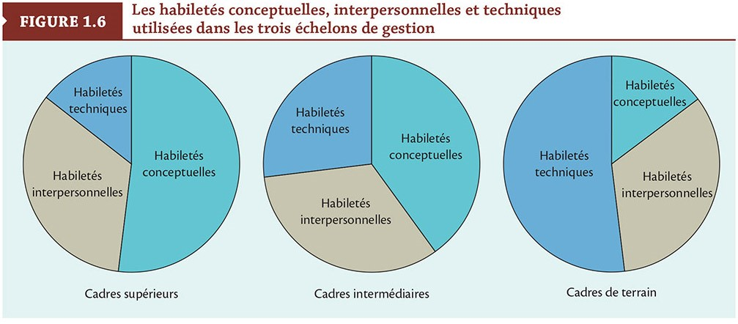
Les habiletés en gestion
1.4.1

Slide 19
Rôles en gestion
Lors du cours en Gestion du comportement en milieu de travail, nous traiterons plus profondément l’étude de rôle.
Ce qui faut retenir c’est la définition d’un rôle qui est un ensemble de tâches spécifiques qu’une personne est tenue d’effectuer en raison d’un poste qu’elle occupe dans une organisation.
Mintzberg a dressé une liste de 10 rôles que les gestionnaires doivent assumer.
Vous êtes responsable du tableau que vous retrouvez en page 18 du manuel de Jones et cie
Trois grand types de rôles: Interpersonnels, liés à l’information et décisionnels

Slide 20
Les changements récents dans les pratiques de gestion
1.5
Les gestionnaires doivent regarder au delà de leur secteur pour le portrait global de l’organisation afin d’en améliorer le rendement.
L’information est de plus en plus disponible et circule à tous les échelons de l’organization. Alors il faut savoir en tirer profit.
Les nouveaux systèmes d’information facilitent la planification, l’organisation, la direction et le contrôle.
Éléments de changement;
La restructuration et l’externalisation(outsourcing)
L’autonomisation (empowerment) et les équipes autogérées (self-managed team)
Nota Bene: Lire le 1.5 page 19 pour les definitions des termes.

Slide 21
OA1 Qu’est-ce que la gestion ?
OA2 Les tâches des gestionnaires
OA3 Les types de fonctions et les échelons au sein de la hiérarchie
OA4 Les habiletés et les rôles des gestionnaires
OA5 Les changements récents dans les pratiques de gestion
Notes:
A1 : Les 4 grands verbes (planifier, organiser, diriger et controler en but de réaliser quelque chose).
A2 : Personnes qui supervisent l’organisation en buts que tout vas bien.
A3 : Line (haut en bas) vs. Staff (gauche à droite, (tout le monde est égaux)).
A4 : Habiletés conceptuelles (Votre apprentissage), habiletés interpersonnelles (Travail en équipe), habiletés techniques (hands on, l’emploi telle qu’elle)
A5 : Nouvelles information. Tout change et grandit.

